Slide 1
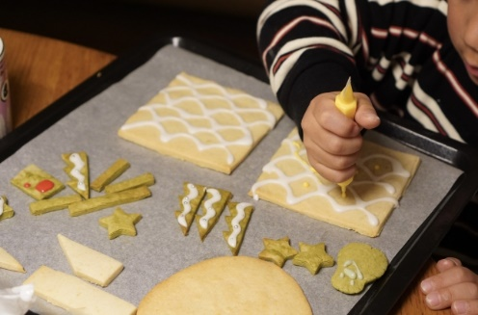
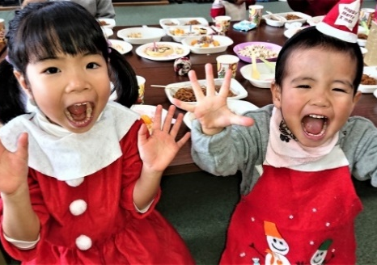
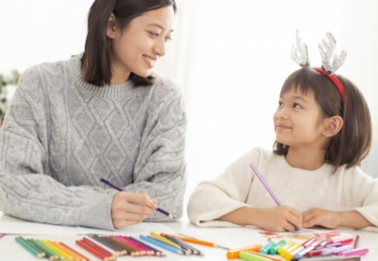
●歳～●歳の
お子様を持つ
保護者の皆様へ
〇〇幼稚園
HAPPY
CHRISTMAS
PARTY
2020年12月23日(水)
10:30～15:00
12月はついに！待ちに待ったクリスマス♪
〇〇幼稚園でもクリスマス会を開催しますよ！
クリスマスツリー工作、クッキーづくり、紙芝居、
みんなで楽しいゲームもあるよ！
1年間いい子で頑張ったお友達には
もしかしたらサンタさんが会いに来てくれるかも…？
開催日:●月●日 ●：●●～●：●●
対象:0歳～2歳のお子様とその保護者の皆様
定員:●名
場所：〇〇幼稚園ホール
料金:無料
内容：クリスマス工作、紙芝居、ゲームなど
あとは当日のお楽しみ！
お申込み：電話またはホームページから
地図
HPはこちらからも
ご覧いただけます。
QR
コード
学校法人○○学園 ○○幼稚園
住所:○○ ○○ ○○ ○○ ○○ ○○ ○○ 電話:○○ ○○ ○○ ○○(担当:○○)
●●幼稚園
検索

